Slide 1
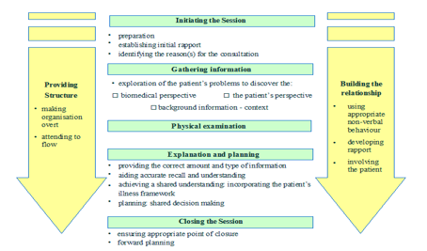
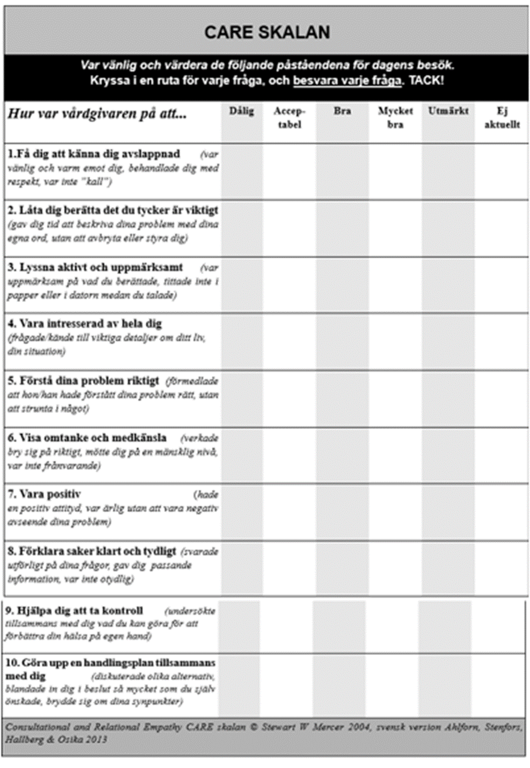




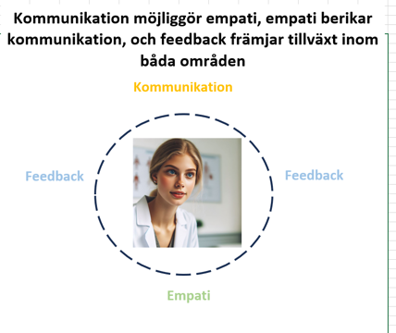
Utveckling av kommunikativ och empatisk förmåga- en studentdriven modell i läkarutbildningen
Mikael Segerlantz
Överläkare, docent, universitetslektor
Palliativt utvecklingscentrum, Lund
Institutionen för kliniska vetenskaper Lund
Lungmedicin, allergologi och palliativ medicin
Medicinska fakulteten, Lunds universitet
Bakgrund: God kommunikativ och empatisk förmåga hos läkare skapar trygghet och upplevs som professionellt av patienter och närstående. Forskning visar att empati förbättrar patienters följsamhet, nöjdhet och relationen mellan läkare och patient, vilket i sin tur leder till högre vårdkvalitet, bättre behandlingsresultat och minskade vårdkostnader. Ett empatiskt förhållningssätt främjar både fysisk och psykisk hälsa hos patienter och deras familjer.
Eftersom dessa färdigheter är avgörande för god vård, behöver de aktivt tränas och utvecklas under läkarutbildningen. Att ge och ta emot konstruktiv feedback är en central metod för att främja denna utveckling.
Syfte: Syftet med denna läraraktivitet är att träna och utveckla studenters kommunikativa och empatiska förmåga. Metoden ska främja självstyrt lärande med fokus på feedback och självreflektion, och vara studentdriven.
Metod: Modellen bygger på simulerade patient-läkarmöten som dokumenteras med videoteknik. Den främjar en dynamisk och ömsesidig lärandeprocess med fokus på konstruktiv feedback. Calgary-Cambridge Referenced Observational Guide (CCROG) erbjuder ett strukturerat ramverk för kommunikationsfärdigheter som kan tillämpas i olika kliniska miljöer för att förbättra anamnesupptagande och samtal med patienter. Consultation and Relational Empathy Measure (CARE) är ett validerat verktyg för att bedöma empatisk förmåga i kliniska sammanhang, med särskilt fokus på relationen mellan läkare och patient. Studenterna utvärderar varandras kommunikativa och empatiska förmåga utifrån CCROG och CARE. Läraren fungerar som mentor och stödjer aktivt lärande samt progression under utbildningen. Modellen strävar efter en rättvis behandling av studenten – där aktiviteter kan utföras när det passar individen, med möjlighet till upprepning – samt en hållbar användning av lärarresurser.
Kurtz et al 1996: The Calgary-Cambridge Referenced Observation Guides: an aid to defining the curriculum and organizing the teaching in communication training programmes.
Crosta et al 2017, supplement data. Consultation and Relational Empathy Measure (CARE) översatt till svenska.
Diskussion: Empatisk förmåga är en grundläggande komponent i kommunikationen mellan läkare och patient – effektiv kommunikation förutsätter empati, och empati förmedlas genom kommunikationen. Denna studentdrivna läraraktivitet syftar till att stärka båda dessa färdigheter genom aktivt lärande, där studenter tränas i att ge och ta emot konstruktiv feedback samt att ta ansvar för sin egen professionella utveckling.
Det pedagogiska värdet i modellen ligger i dess fokus på feedbackprocessen och i att utveckla studentens förmåga att bli feedbackkompetent – en nyckelkompetens för livslångt lärande och professionell utveckling inom läkaryrket.
Contact information:
www.palluc.se

